Slide 1
Фомкина Татьяна Александровна 218 – 726 - 277
Приложение № 7

Slide 2
Водные богатства
В водоёмах Бурлинского района водятся карась и чебак, судак и сазан, пелядь и щука, окунь и серебристый карп.

Slide 3
Постоянные обитатели фауны – гуси и утки.
Во время весенне-осенних перелётов птиц озёра являются местом отдыха лебедей, пеликанов и других редких для нашей зоны пернатых птиц.

Slide 4
Кудрявые пеликаны

Slide 5
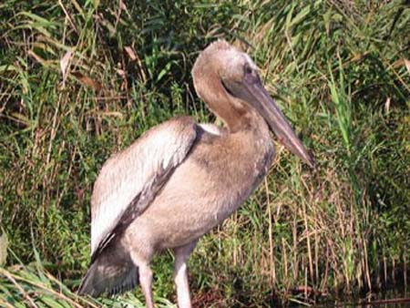

Slide 6
7 апреля 1989 года в нашем районе создан уникальный заказник «Ондатровый».
Он расположен вдоль озера Большое Кабанье. Имеет общую площадь 1,8 тысяч км.
Растительный мир заказника насчитывает 264 вида.

Slide 7
Здесь встречается орлан – белохвост, большая белая цапля.
К сожалению, заказник в настоящее время практически не охраняется. И участились случаи появления там браконьеров.

